Slide 2
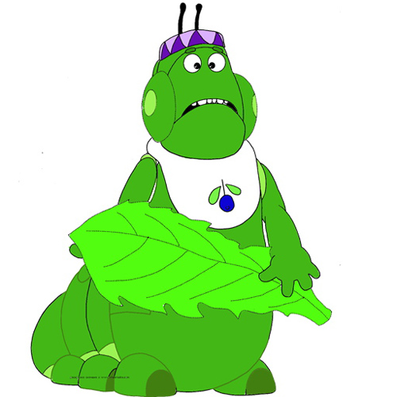

Slide 3
Верно!

Slide 4
Подумай!

Slide 6
Верно!

Slide 7
Подумай!

Slide 9
Верно!

Slide 10
Подумай!

Slide 11
Продолжим?
да
нет

Slide 12
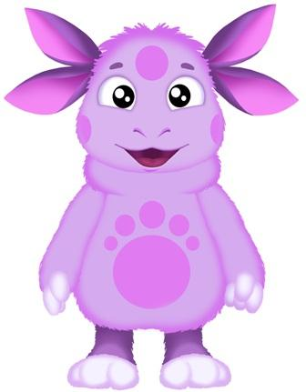

Slide 16
Ой !

Slide 19
Ой !

Slide 20
Продолжим?
да
нет

Slide 23
Ой !

Slide 26
Ой !

Slide 29
Подумай !

Slide 30
Верно !

Slide 32
Подумай !

Slide 33
Верно !

Slide 36
Подумай !

Slide 37
Подумай !

Slide 38
Верно !

Slide 41
Подумай !

Slide 42
Подумай !

Slide 43
Верно !

Slide 46
Подумай !

Slide 47
Подумай !

Slide 48
Верно !

Slide 49
А теперь попробуй сам
сочинить мелодию!
Успехов тебе!

